Slide 1
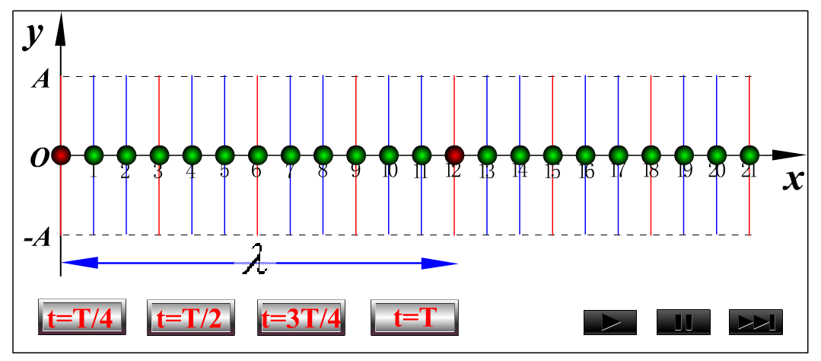
运动的数学表达式为

Slide 2
第五章
多元函数微分学
一元函数微分学
推广
多元函数微分学
注意: 善于类比, 区别异同

Slide 3
连续
极限
偏导
集合
函数
可微
方向导数

Slide 4
第一节
多元函数及其连续性
一、邻域，区域
二、多元函数的概念
三、多元函数的极限
四、多元函数的连续性

Slide 5
一、 邻域，区域
1. 邻域
点集
称为点 P₀ 的δ 邻域.
例如,在平面上,
(圆邻域)
在空间中,
(球邻域)
说明：若不需要强调邻域半径δ ,也可写成
点 P₀ 的去心邻域记为

Slide 6

在讨论实际问题中也常使用方邻域,
因为方邻域与圆
邻域可以互相包含.
。
平面上的方邻域为
平面上的去心方邻域为 ？

Slide 7
2. 区域
(1) 内点、外点、边界点
设有点集 E 及一点 P :
• 若存在点 P 的某邻域 U(P)⊂ E ,
则称 P 为 E 的内点；
• 若存在点 P 的某邻域 U(P)∩ E = ∅ ,
则称 P 为 E 的外点 ;
• 若对点 P 的任一邻域 U(P) 既含 E中的内点也含 E
的外点 ,
则称 P 为 E 的边界点 .

Slide 8
思考
（1）下说法正确的有（ ） .
（A）E 的内点必属于 E ；
（B）E 的外点必不属于 E ,
（C）E的边界点可能属于 E, 也可能不属于 E .

Slide 9
(2) 聚点
若对任意给定的δ ,
邻域
则
点P 的去心
内总有E 中的点 ,
称 P 是 E 的聚点.
聚点可以属于 E , 也可以不属于 E
(因为聚点可以为
E 的边界点 )
所有聚点所成的点集成为 E 的导集 .
则P 为 E 的孤立点 .

Slide 10
思考
（2）下面点可以成为E的聚点的是（） .
（A）内点
（B）外点
（C）边界点
（D）非孤立的边界点

Slide 11
(3) 开区域及闭区域
• 若点集 E 的点都是内点，则称 E 为开集；
• E 的边界点的全体称为 E 的边界, 记作∂E ;
• 若点集 E ⊃∂E , 则称 E 为闭集；
• 若集 D 中任意两点都可用一完全属于 D 的折线相连 ,
则称 D 是连通的 ;
• 连通的开集称为开区域 ,简称区域 ;
D
• 开区域连同它的边界一起称为闭区域.
。 。

Slide 12
思考
（3）下说法正确的有（ ） .
（A）闭区域是区域 ；
（B）一个集合不是开集就是闭集。

Slide 13
例如，在平面上
♣
开区域
♣
♣
闭区域
♣

Slide 14
♣ 整个平面
是最大的开域 ,
也是最大的闭域 ;
♣ 点集
是开集，
但非区域 .

Slide 15
(4) 有界域及无界域
对区域 D , 若存在正数 K , 使一切点 P∈D 与某定点
A 的距离 ⎜AP⎥≤ K ,
则称 D 为有界域 ,
否则称为无界域.

Slide 16
思考
（4）下说法正确的是（ ） .
（A）闭集一定是有界集 ；
（B）有界集一定闭集；
（C）有界集和闭集无特殊联系；
（D）不清楚。

Slide 17
*3. n 维空间
n 元有序数组
的全体所构成的集合记作
即
中每一个元素用单个粗体字母 x 表示, 即
定义:
线性运算
称为 n 维空间,
其元素称为点或
n 维向量.
x_{i} 称为 x 的第 i 个坐标 或 第 i 个分量.

Slide 18
的距离定义为
记作
与零元 0 的距离为
则称 x
趋于a ,
显然
中点 a 的 δ 邻域为

Slide 19
二、多元函数的概念
1.定义 设非空点集
映射
称为定义
在 D 上的 n 元函数 , 记作
点集 D 称为函数的定义域 ;
数集
称为函数的值域 .
特别地 , 当 n = 2 时, 有二元函数
当 n = 3 时, 有三元函数

Slide 20
思考
①作为圆柱体的体积
其定义域是什么？
②函数
的定义域应是什么？

Slide 21
思考
例1 求 的定义域．
A
B
C
D

Slide 22
例1 求 的定义域．
解
所求定义域为

Slide 23
思考
A
B
C
D

Slide 24
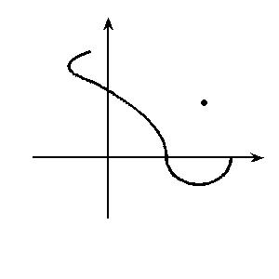
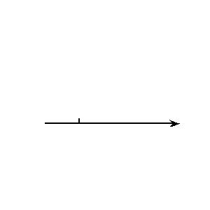
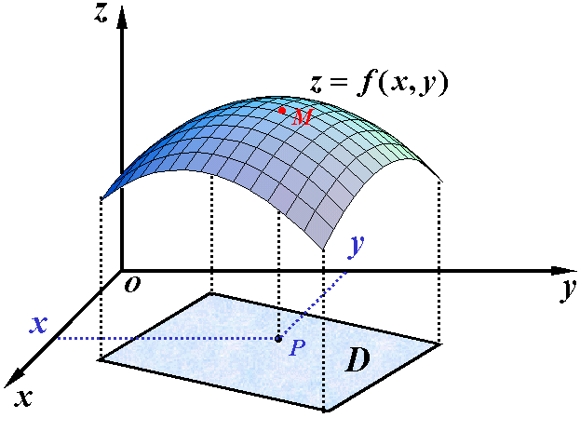
2.二元函数的图形
二元函数 是R ² 中的点集D 到实数集R 的一个映射．
这个点集称为二元函数的图形.
此图形在xoy面上的投影即为
的定义域。

